Slide 1
Государственное бюджетное образовательное учреждение
Республики Крым "Крымский республиканский институт постдипломного педагогического образования"
Направления реализации ранней профилизации в начальной школе
Гавриш Антонина Ивановна, преподаватель кафедры дошкольного и начального образования
24.11.2022

Slide 2
Цель профориентации в начальной школе
Задачи
развитие у младших школьников положительного отношения, интереса к профессиональному труду на основе практического включения в различные виды познавательной, игровой, общественно полезной, досуговой деятельности
побуждение школьников к выработке индивидуальных способов деятельности, формированию адекватной самооценки, приобретению опыта общения
создание образовательной среды, насыщенной возможностями для реализации способностей, обучающихся через развитие интереса к разным видам сферы деятельности

Slide 3
Содержание работы по профилизации
привитие любви к труду и уважение к людям труда
предоставление информации по профессиям для ознакомления
закладка основ проектирования и проектной деятельности
изучение с помощью педагога, психолога склонностей детей по типу темперамента к той или иной профессии, а также интересы и склонности обучающихся
подчеркивание значимость трудовой деятельности на всех уроках в начальной школе, воспитание чувства ответственности за свою работу
создание условий по овладению знаниями о роли трудовой деятельности человека в преобразовании окружающего мира
развитие интересов и склонностей, способностей обучающихся, накопление ими практического опыта в различных сферах познавательной деятельности
формирование у обучающихся умения объективно оценивать свои природные данные
формирование способности принимать адекватное решение о выборе дальнейшего направления образования

Slide 4
Реализация ранней профилизации в условиях введения ФГОС НОО (направления)
Образовательная траектория обучающихся
Урочная деятельность
Внеурочная деятельность
Интеграция урочной и внеурочной деятельности учащихся
Дополнительное образование
Подготовка и участие в предметных олимпиадах
Проектная деятельность
Дистанционные формы работы
Экскурсионная работа очно и виртуально

Slide 5
Профессиональная ориентация как составляющая часть урока
Работа по профпросвещению
Значимость трудовой деятельности в жизни человека
Знакомство с различными профессиями
Ознакомление с требованиями, предъявляемыми профессией к психофизиологическим качествам личности
Понимание значения знаний в той или иной предметной области в связи с профориентацией

Slide 6
Русский язык
Работа с пословицами и поговорками
Работа с загадками
Изучение словарных слов (агроном, рабочий, инженер, учитель, шофёр и т.д.)
Работа с текстами с содержанием профориентационной направленности
Профориентационные игры
Исследовательская деятельность. Работа над проектами

Slide 7
Литературное чтение
Работа с пословицами и поговорками
Работа с загадками
Словарная работа
Работа с текстами с содержанием профориентационной направленности
Профориентационные игры
Работа над сочинениями и изложениями
Исследовательская деятельность. Работа над проектами «Писатель», «Поэты России», «Критик» и т.д.

Slide 8
Математика
Дидактические игры «В книжном магазине», «Патрульный»
Работа над текстовыми задачами о людях профессий
Профориентация при изучении величин
Необходимость знаний по математике в разных сферах деятельности человека
Исследовательская деятельность. Работа над проектами

Slide 9
Технология. Изобразительное искусство
Практическая деятельность, которая включает все этапы при создании проекта: от задумки, проектирования до получения готового результата
Тематические экскурсии на разные объекты труда
Исследовательская деятельность. Работа над проектами «Цветочная клумба», «Мир моды», «Модель», «Аллея Славы», «Комната для детей», «Дары осени» и др. композиции, «Чем полезна лепка из пластелина», «Связано ли оригами с математикой»
Подготовка к выставкам

Slide 10
Профилизация за счет новых форм интеграции
«Математика», «Окружающий мир» и «Занимательное естествознание»
«Наш дом и мы в нем» «Первые шаги моего исследования» «Изобразительное искусство»
«Технология» и «Изостудия», «Маленький мастер», «Оригами», «Техническое моделирование», «Эстетика быта».

Slide 11
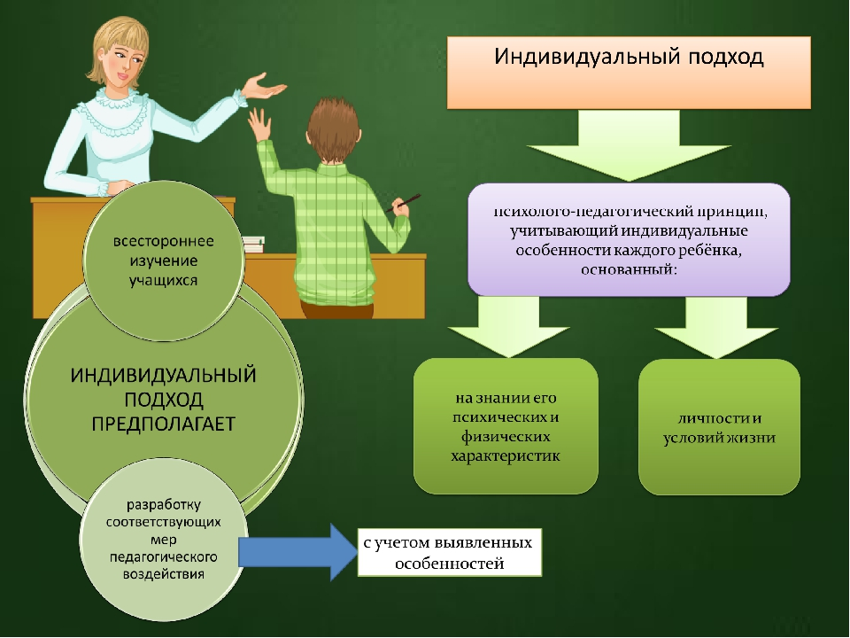
Профильная дифференциация
Реализация индивидуального подхода в обучении, исходя познавательных интересов, способностей, достигнутых результатов обучения, профессиональных намерений.

Slide 12
Профориентационные занятия во внеурочное время
Классный час «Профессии наших родителей», «Профессии села», «Профессии в школе», «Все профессии нужны, все профессии важны» и т.д.
Час общения «Кем я хочу стать?»
Встречи с людьми разных профессий
Конкурсы проектов «Предметы, которым учат учителя», «Профессии моих родителей»
Конкурс сочинений и рисунков «Кем я хочу стать, когда стану взрослым», «Профессии в моей семье».
Тематические экскурсии на разные объекты труда

